Slide 1








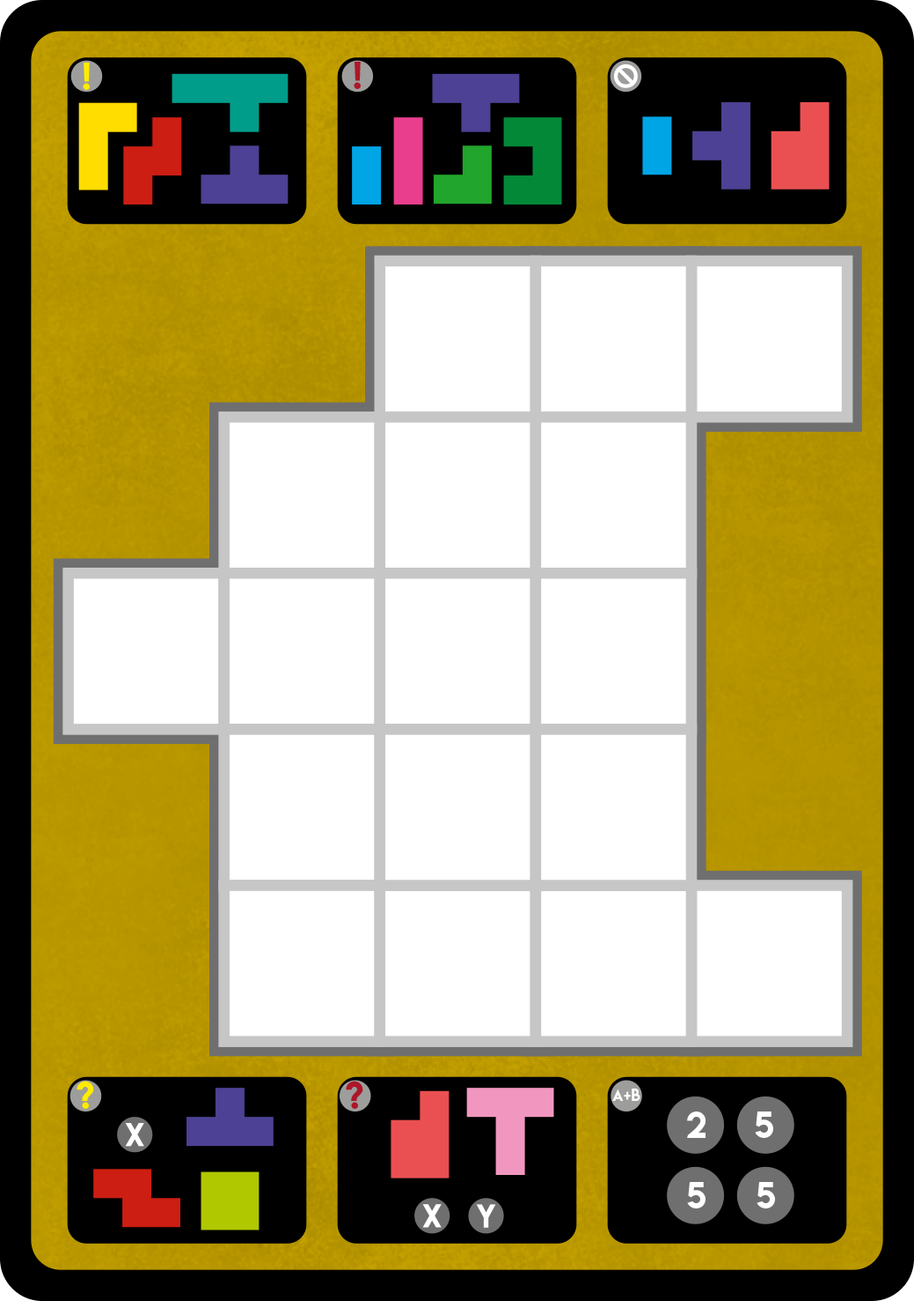
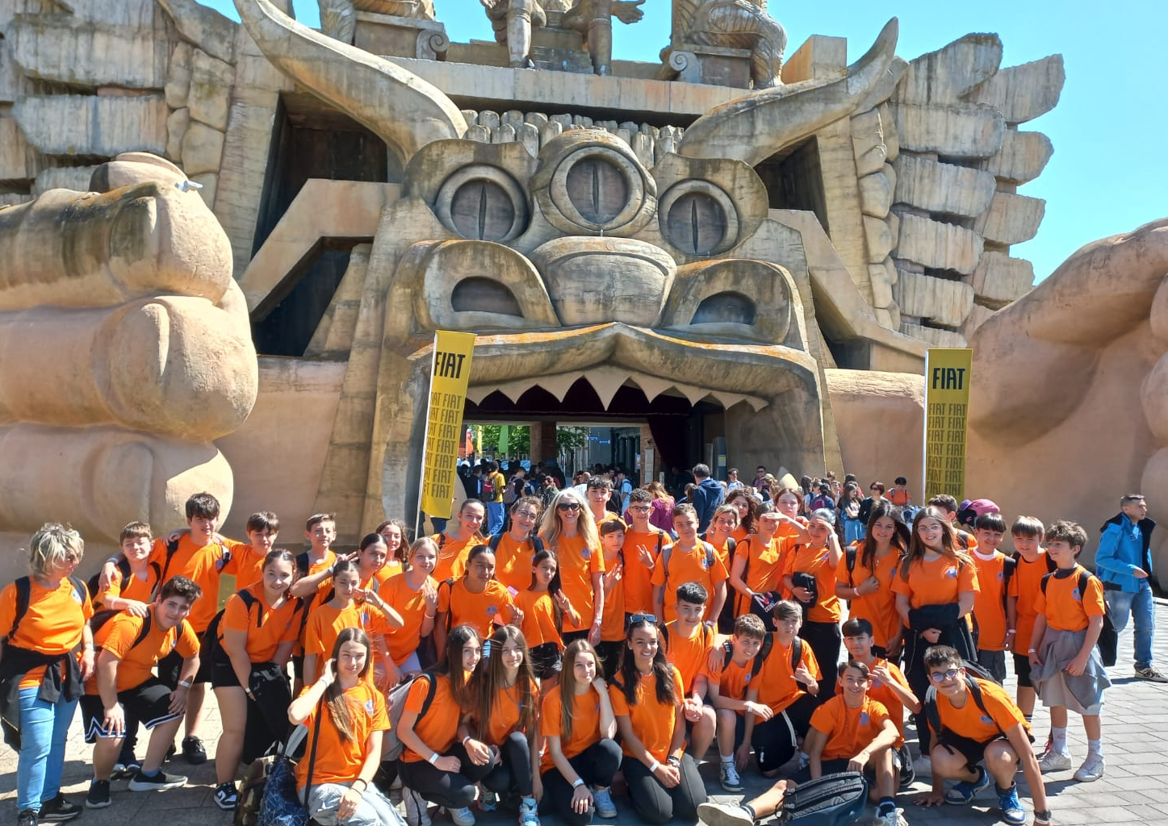
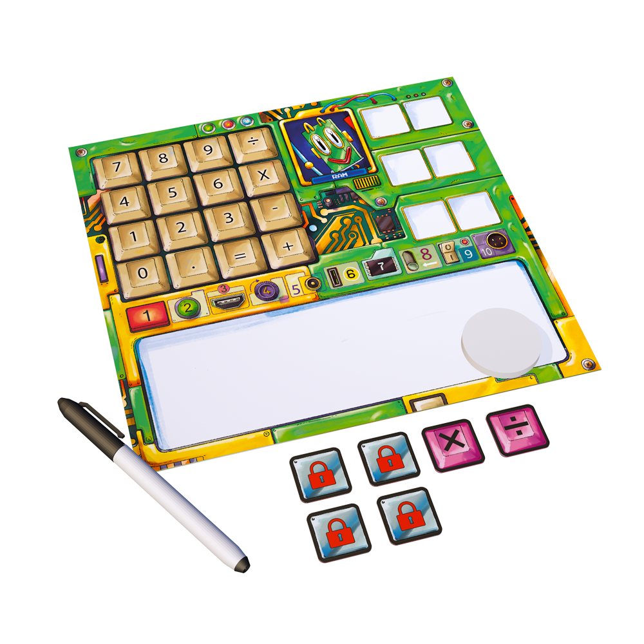
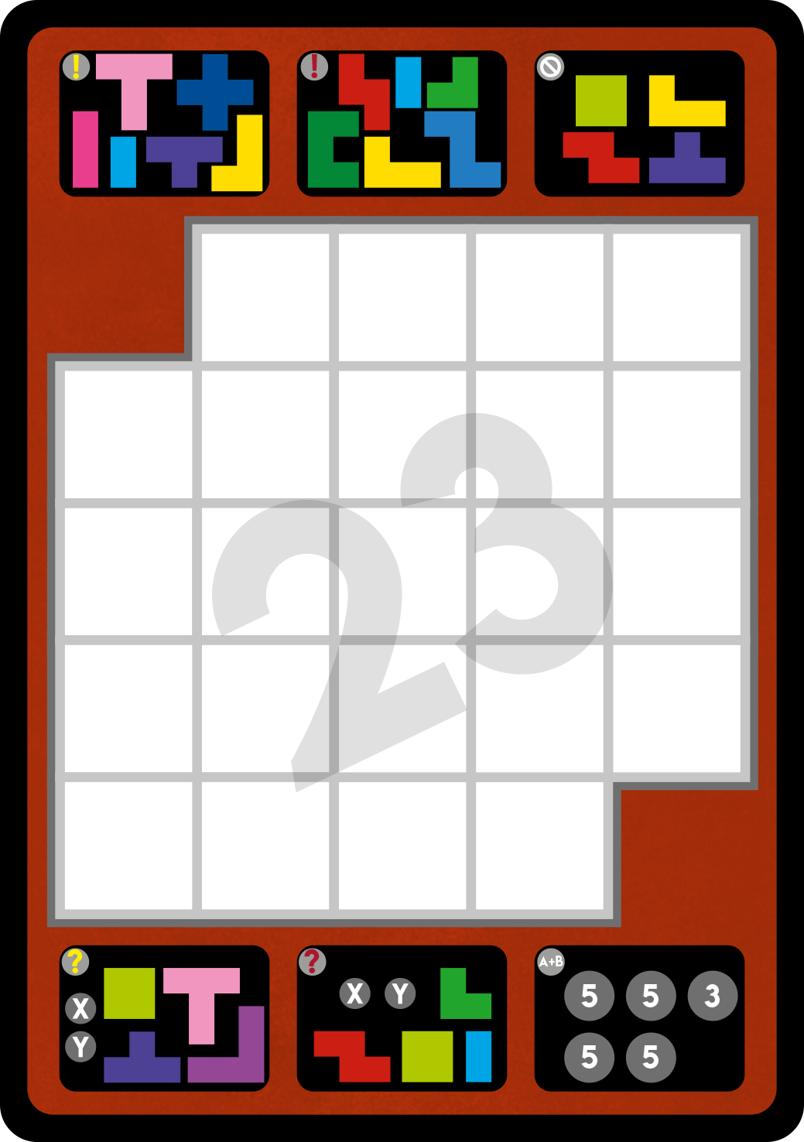

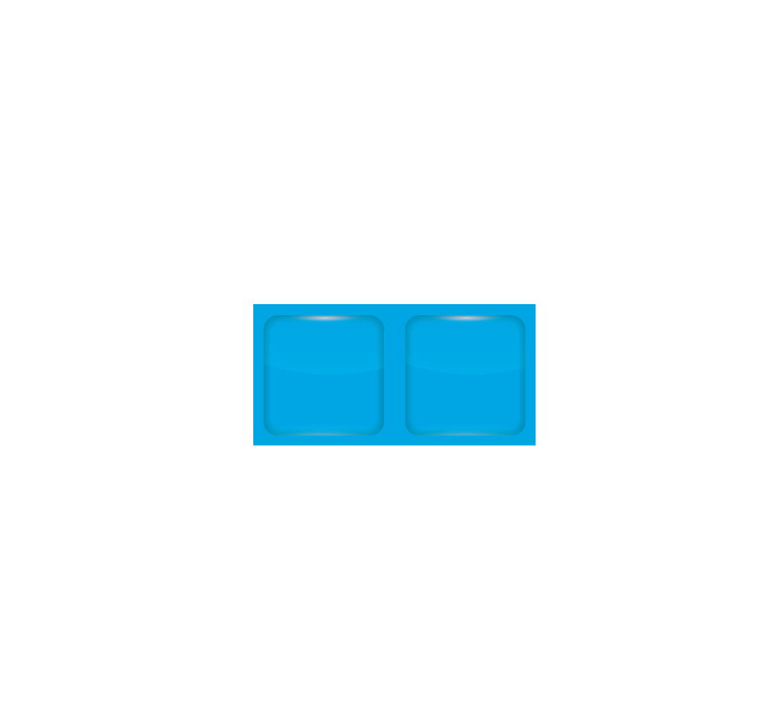






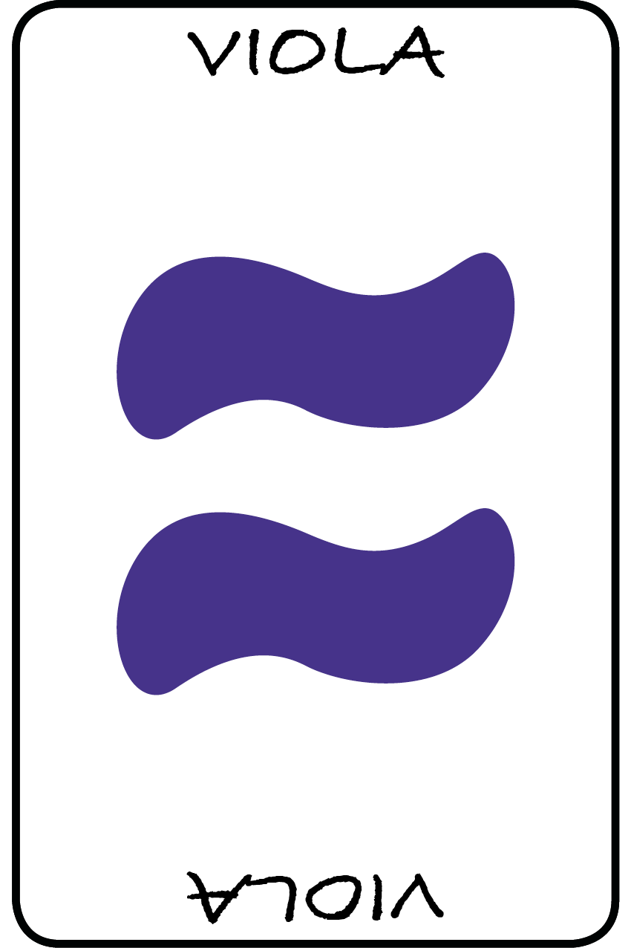


Per il quarto anno consecutivo la nostra scuola partecipa alla competizione Nazionale «MATEMATICA PER TUTTI». Quest’anno 16 squadre e due classi intere, una della primaria e una della secondaria, sono arrivate al girone finale che si è svolto al Parco Cinecittà World. Nessun è salito sul podio ma siamo tutti orgogliosi e vincitori!!!
Buona matematica a tutti!!!

Slide 2
